Slide 1
O QUE JÁ FIZEMOS
Elaboração e coordenação dos cursos de formação de projetistas em aquecimento solar pela Prefeitura de São Paulo, onde forma treinados mais de 1000 alunos em 1 ano em parceria com a UMAPAZ, o Instituto Vitae Civillis, o programa Cidades Solares e a Associação Brasileira de Energia Solar Térmica- ABRAVA. Os cursos foram ministrados para dar suporte à aplicação da legislação municipal que torna obrigatório o uso de energia solar nas novas edificações da cidade. Além dos inúmeros profissionais da cidade, cursos especiais foram desenvolvidos para a capacitação dos funcionários das subprefeituras da cidade de modo a fortalecer o conhecimento e dar subsídios á criação de ferramentas de fiscalização da lei.

Slide 2
O QUE JÁ FIZEMOS
Elaboração e instrução do curso a distância e presencial para capacitação de engenheiros da CAIXA, em atendimento as exigências do programa Minha Casa Minha Vida que financia a energia solar em seus programas habitacionais. O curso foi desenvolvido como parte de um trabalho coordenado pela PUC-Minas.

Slide 3
O QUE JÁ FIZEMOS
Elaboração e instrução do curso a distância: The global market, technology and innovations and global public policies for the development of solar water heaters in Latin America, pela OLADE-Organização Latino Americana de Energia. Foi ministrado um curso para capacitação de lideranças dos organismos de energia de vários países da América Latina e Central no sentido de elaboração de políticas públicas para o desenvolvimento do mercado de energia solar.

Slide 4
O QUE JÁ FIZEMOS
Elaboração e instrução do curso presencial: cursos de formação em projetos de sistemas de energia solar no Uruguai na instituição de ensino UDELAR ( Universidade de La Republica de Uruguay). O curso foi ministrado por 3 anos consecutivos e fez parte de um programa de consultoria para desenvolvimento de normas e legislação uruguaia para incentivo ao uso de energia solar nas edificações do país.

Slide 5
O QUE JÁ FIZEMOS
Elaboração e instrução do curso presencial: cursos de formação em projetos de sistemas de energia solar no Uruguai na instituição de ORT no Uruguai. O curso foi ministrado em parceria com dois professores da universidade com quem foi elaborado e publicado um livro de projetos de sistemas de energia solar.

Slide 6
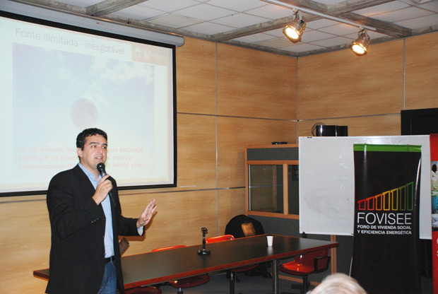
O QUE JÁ FIZEMOS
Elaboração e instrução do curso presencial para formação em projetos de sistemas de energia solar na Argentina pelo FOVISEE (Foro de Vivienda Social y Eficiencia Energética) na Facultad de Arquitectura, Diseño y Urbanismo, UBA.

Slide 7
O QUE JÁ FIZEMOS
Elaboração de manual e ministração do curso realizado e coordenado pelo GREEN Solar, em parceria com a ABRAVA e a FINEP (Financiadora de Estudos e Projetos). Foi promovido o 1º Curso de Capacitação para Professores, que faz parte do Programa SolBrasil, cujo objetivo é o de difundir o conhecimento em aquecimento solar no país. Participaram aproximadamente 100 professores dos SENAI's (Serviço Nacional de Aprendizagem Industrial), CEFET's (Centro Federal de Educação Tecnológica) e de quatro universidades do país, além de profissionais do setor e observadores internacionais do Chile, México e Peru. Na primeira fase do curso, os professores receberam treinamento teórico e prático sobre a instalação de sistemas de aquecimento solar. A segunda fase foi dedicada ao acompanhamento dos professores capacitados pelo Programa Sol Brasil, que irão repassar os conhecimentos para aproximadamente 2000 engenheiros, arquitetos, instaladores e demais profissionais do setor em todo o país.

Slide 8
O QUE JÁ FIZEMOS
Consultoria para a GIZ ( Agência de Cooperação Brasil- Alemanha) para o desenvolvimento de um programa de capacitação em energia solar fotovoltaica para formação de profissionais no Brasil. Foram feita visitas à Alemanha para reuniões com diferentes entidades de capacitação em diferentes níveis de profissionais ( instaladores, técnicos , engenheiros, etc. O resultado da consultoria comporá base para elaboração de conteúdos didáticos no país.

Slide 9
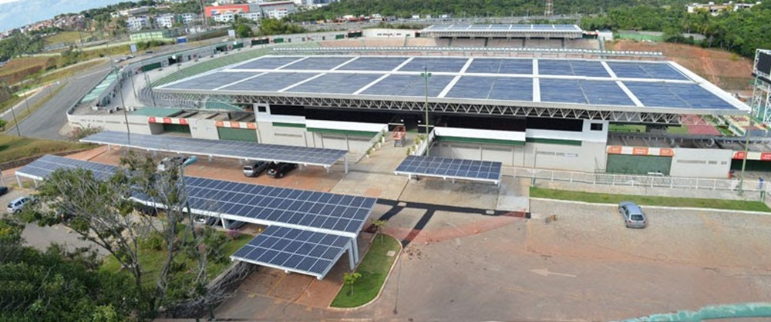
O QUE JÁ FIZEMOS
Curso e material didático para capacitação da equipe da COELBA e de monitores da usina solar fotovoltaica da Arena de Futebol de Pituaçu.

Slide 10
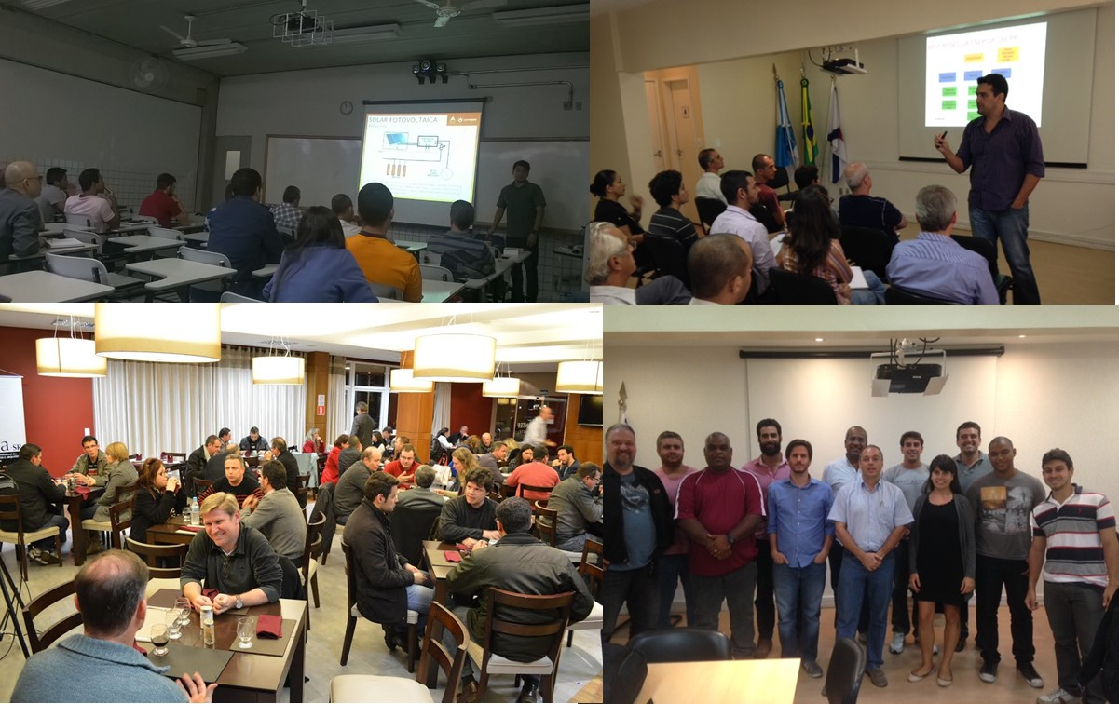
O QUE JÁ FIZEMOS
Curso de Projetos de Sistemas de Energia Solar em várias cidade do Brasil e América Latina

Slide 11
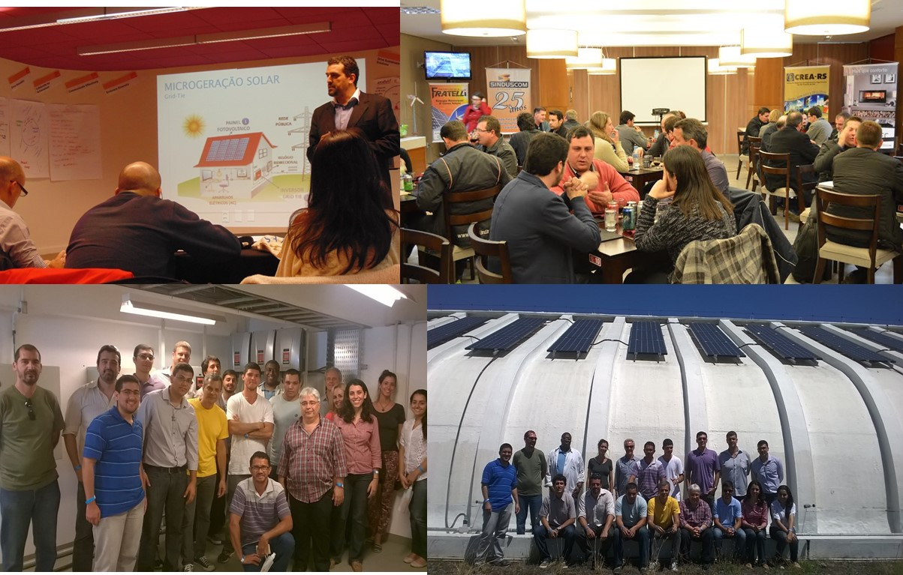
O QUE JÁ FIZEMOS

Slide 12
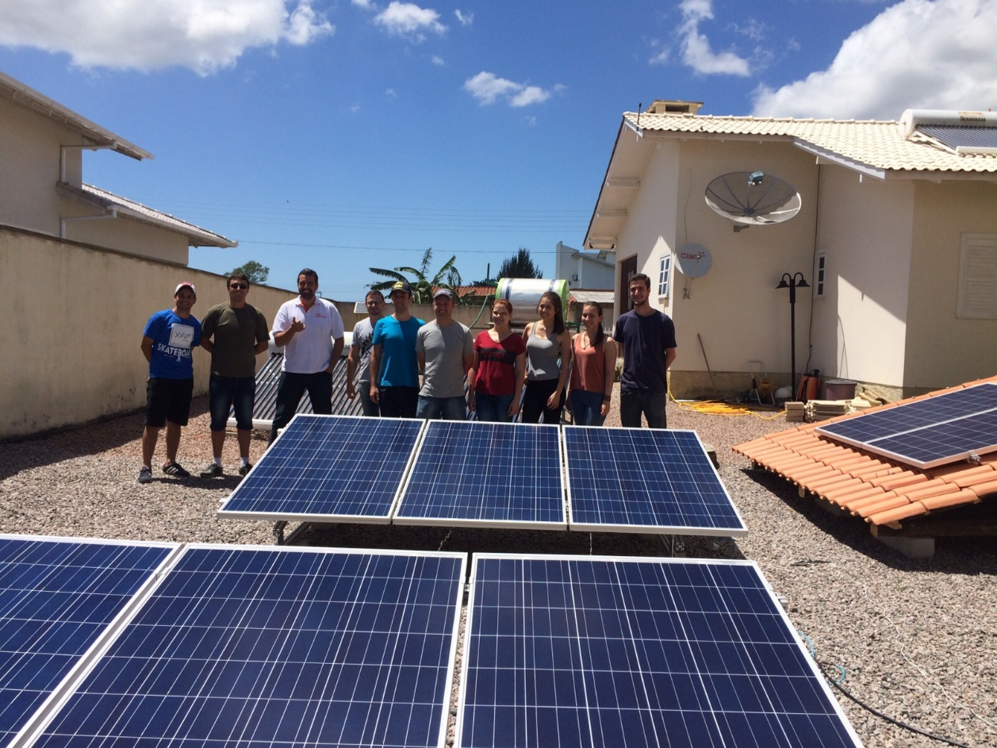
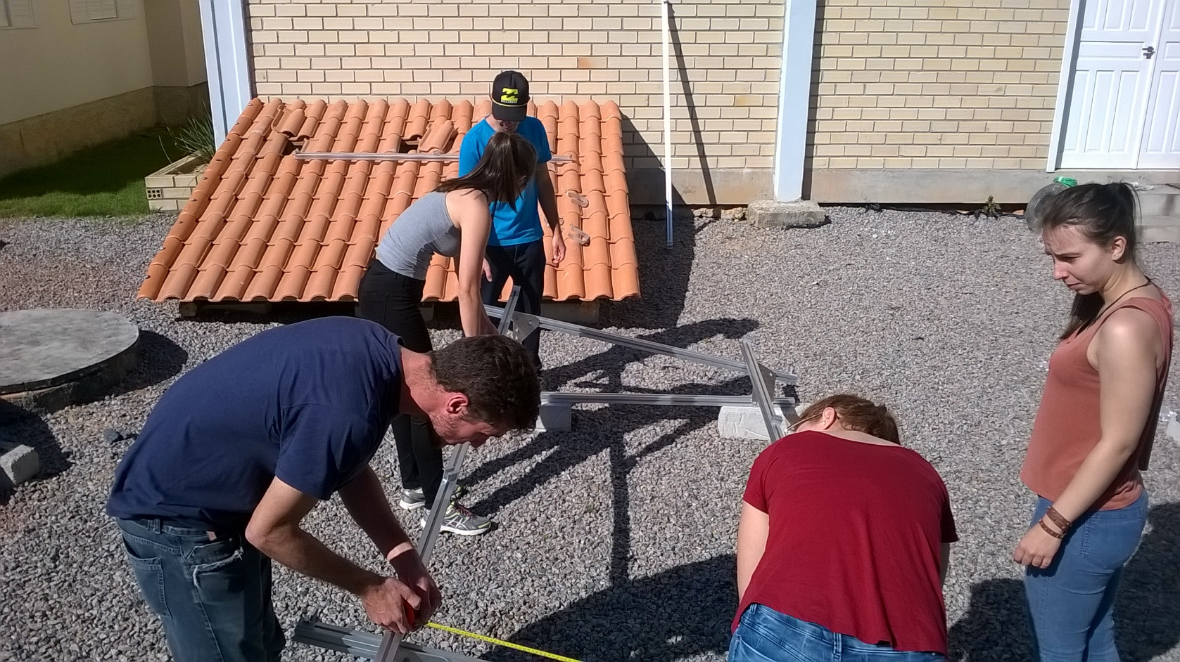
O QUE JÁ FIZEMOS

Slide 13
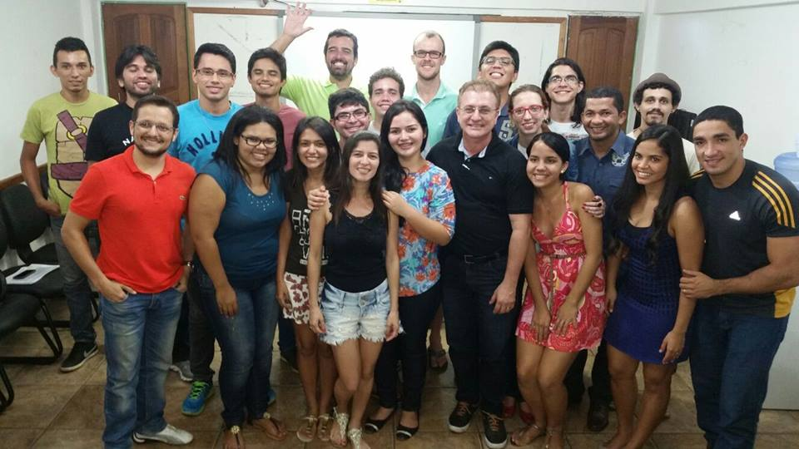
O QUE JÁ FIZEMOS

Slide 14
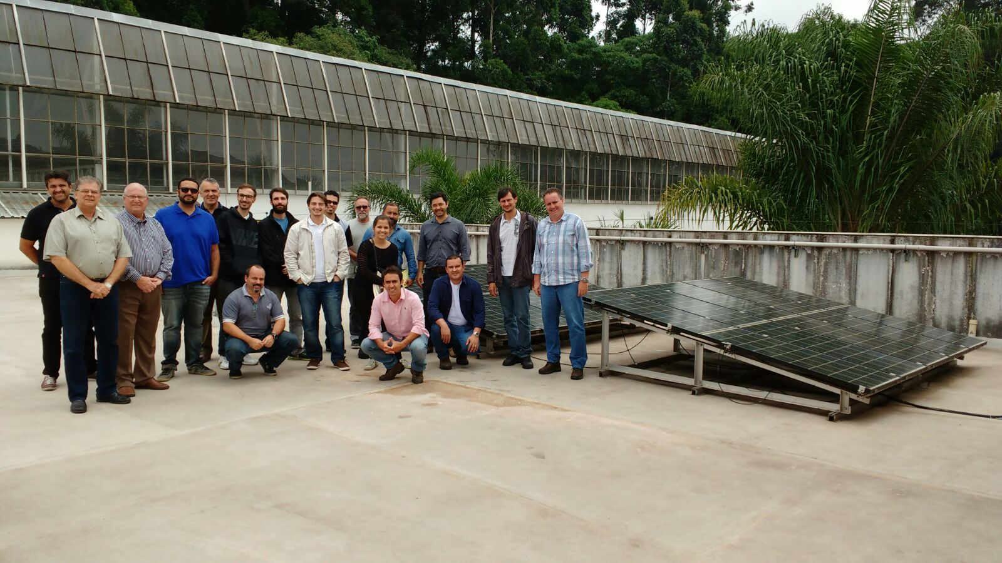
O QUE JÁ FIZEMOS

